Slide 1
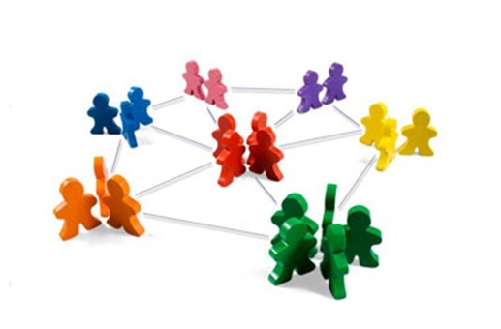
Favours
Netwerken binnen groep
Hulp voor hulp
Web app

